Slide 1
Energi Indsamler
Jonas Østergaard

Slide 2
Intro
Esp32
Indsamling af data
Realtids-visning

Slide 3
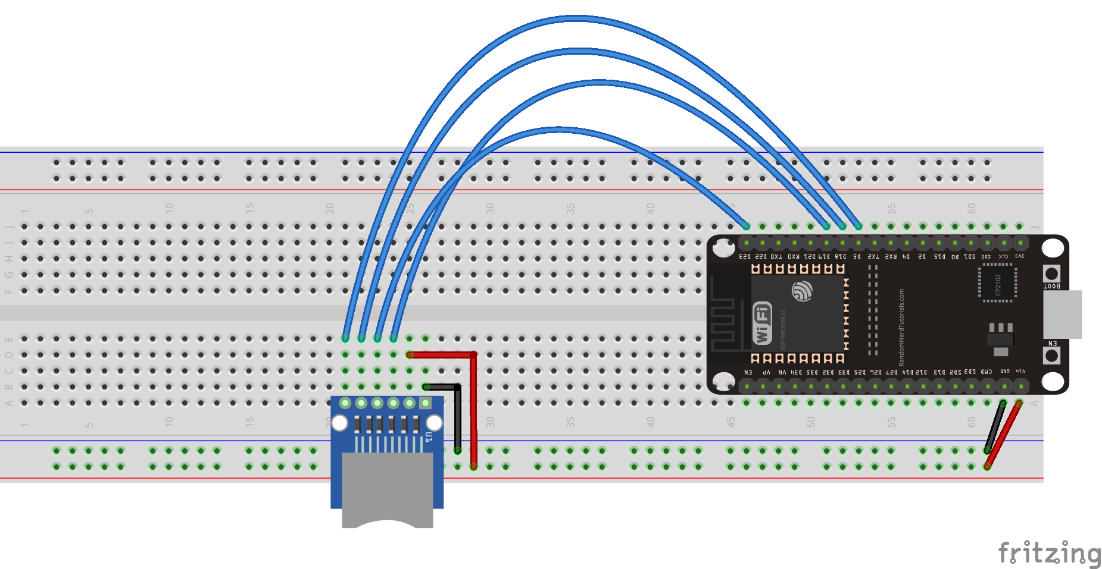
Hardware og Software
Esp32
SD-Kortlæser
Access Point
WebServer
WebSocket
FreeRTOS

Slide 4
Data Logging
Simulering med FreeRTOS
Hvordan kunne man opsamle data
Hvad skal der så ændres

Slide 5
Hjemmesider
Simpel Hjemmeside
Funktioner og Foremål
Knapper
Websocket
Behandling af data

Slide 6
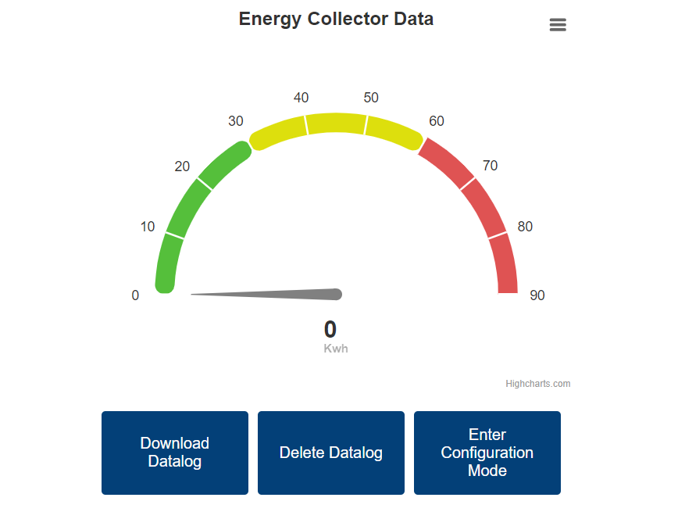
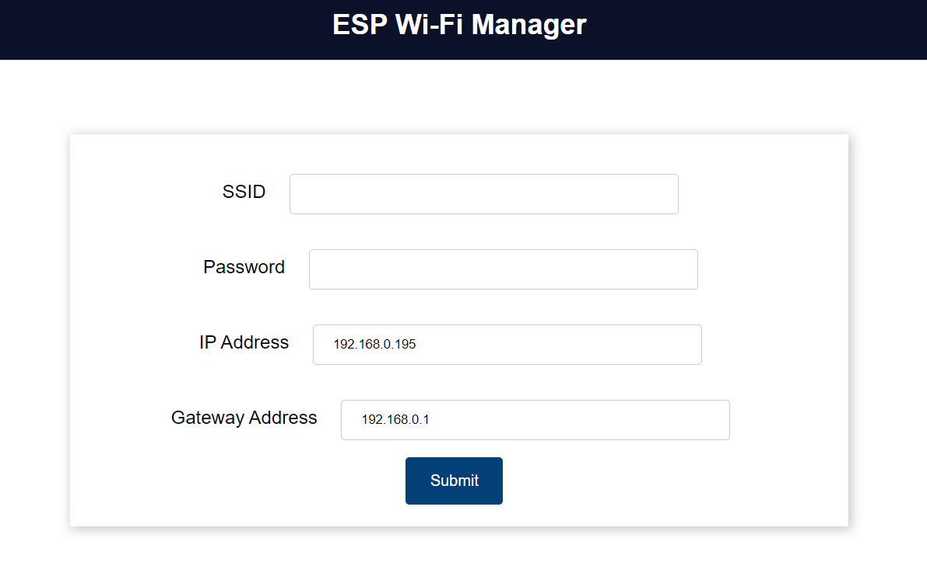
Live Demo

Slide 7
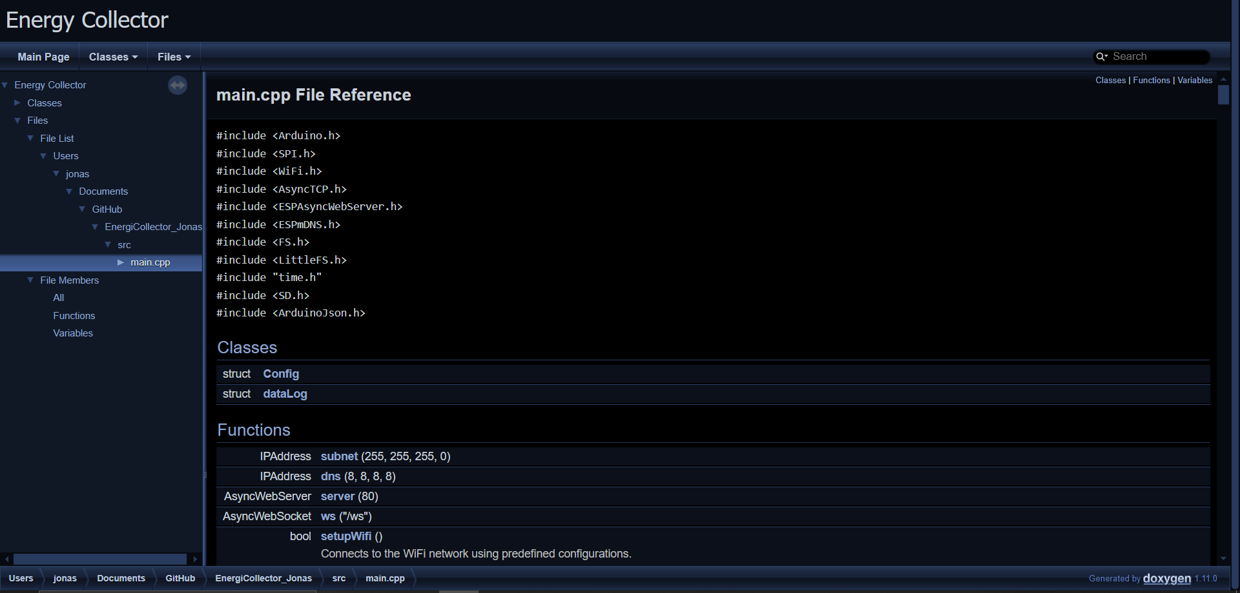
Doxygen

Slide 8
Hjælpemidler
AI
Chat-Gpt
Gemini
RandomNerds Tutorials

Slide 9
Reflektion
Hvorfor har jeg valgt dette project?
Hvad har jeg lært?
Hvad kan jeg bruge det til?

